Slide 1
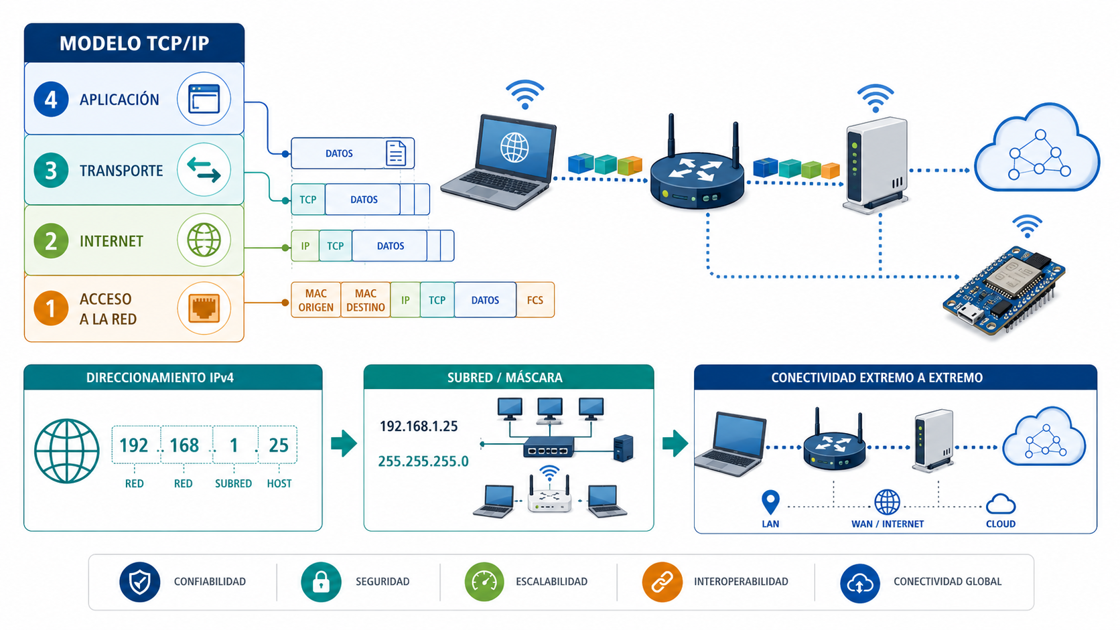
Actividad Teórica 2
Semana 1 — Fundamentos de Redes de Datos e IoT
Modelo TCP/IP y Direccionamiento IP
Comprender cómo se comunican los dispositivos y cómo se identifican dentro de una red.
Comunicación por capas: aplicación, transporte, Internet y acceso a red.
Curso Vacacional: Redes de Datos y Aplicaciones IoT
2.1

Slide 2
Actividad 2
Apoyo visual del tema
Modelo TCP/IP y conectividad
Relación entre capas TCP/IP, direccionamiento IPv4 y conectividad extremo a extremo en aplicaciones IoT.
Curso Vacacional: Redes de Datos y Aplicaciones IoT
2.2

Slide 3
Actividad 2
Semana 1 — Fundamentos de Redes de Datos e IoT
Objetivos de aprendizaje
Al finalizar la sesión, el estudiante podrá:
Interpretar la función de las capas del modelo TCP/IP.
Resultado observable
1
Taller corto de direccionamiento y pruebas de conectividad.
2
Explicar dirección IP, máscara, gateway, DNS y DHCP.
3
Relacionar puertos y servicios con aplicaciones IoT.
4
Diagnosticar conectividad básica entre dispositivos.
Evidencia breve para clase
Curso Vacacional: Redes de Datos y Aplicaciones IoT
2.3

Slide 4
Actividad 2
Fundamento conceptual
Comunicación por capas
El modelo TCP/IP organiza el intercambio de datos y permite dividir problemas complejos en funciones específicas.
4
Aplicación
3
Transporte
2
Internet y acceso
Servicios usados por el usuario o la aplicación: HTTP, MQTT, DNS, dashboards y APIs.
Gestiona comunicación extremo a extremo. TCP prioriza confiabilidad; UDP prioriza rapidez.
IP enruta paquetes; Ethernet/WiFi transportan tramas dentro del medio físico.
Para conectar un ESP32 no basta con WiFi: se necesita direccionamiento y servicio de red.
Curso Vacacional: Redes de Datos y Aplicaciones IoT
2.4

Slide 5
Actividad 2
Secuencia técnica
Ruta de un mensaje en la red
Un dato viaja encapsulado desde la aplicación hasta el medio físico y luego se reconstruye en destino.
1
2
3
4
5
Dato
TCP/UDP
IP
WiFi/Ethernet
Servidor
Lectura o mensaje.
Puerto y sesión.
Origen y destino.
Trama y enlace.
Recepción del dato.
La conectividad se valida de extremo a extremo: nodo, red, gateway, servidor y servicio.
Curso Vacacional: Redes de Datos y Aplicaciones IoT
2.5

Slide 6
Actividad 2
Análisis comparativo
Elementos de direccionamiento
Cada parámetro cumple una función concreta dentro de la comunicación IP.
IP y máscara
Gateway y DNS
Puertos
•
Identifican al dispositivo.
•
Gateway comunica con otras redes.
•
Identifican servicios.
•
Definen red y host.
•
DNS traduce nombres a direcciones.
•
HTTP usa 80/443.
•
Permiten saber si el destino es local.
•
Son esenciales para servicios en Internet.
•
MQTT usa 1883/8883.
•
Ejemplo: 192.168.1.25/24.
•
Errores aquí bloquean la nube.
•
Facilitan diagnóstico y seguridad.
Curso Vacacional: Redes de Datos y Aplicaciones IoT
2.6

Slide 7
Actividad 2
Caso aplicado a Ingeniería Electrónica
Caso guía: conectar un ESP32 a la red local
Un nodo IoT debe enviar mediciones hacia un broker MQTT disponible en la misma red o en Internet.
1
2
3
4
5
IP local
Gateway
DNS
Puerto
Broker
Identifica el ESP32.
Salida de la LAN.
Resuelve el servidor.
Servicio MQTT.
Destino de mensajes.
¿Qué revisaría primero si el ESP32 se conecta al WiFi, pero no publica datos?
Curso Vacacional: Redes de Datos y Aplicaciones IoT
2.7

Slide 8
Actividad 2
Verificación formativa
Actividad corta en clase
Interpretar una configuración de red
Analice IP, máscara, gateway, DNS y puerto de servicio. Determine si un nodo pertenece a la misma subred que el servidor y proponga comandos de prueba.
Evidencia: explicación escrita de conectividad y diagnóstico básico.
Curso Vacacional: Redes de Datos y Aplicaciones IoT
2.8

Slide 9
Actividad 2
Revisión conceptual
Preguntas de verificación
¿Para qué sirve la máscara de red?
¿Qué función cumple el gateway en una aplicación IoT?
¿Cuál es la diferencia entre dirección IP y puerto?
¿Por qué MQTT requiere conocer dirección y puerto del broker?
¿Qué información entrega una prueba ping?
Curso Vacacional: Redes de Datos y Aplicaciones IoT
2.9

Slide 10
Actividad 2
Aplicación progresiva
Conexión con el proyecto integrador
El proyecto final requerirá direccionamiento funcional y conectividad comprobable.
1
2
3
4
5
IP del nodo
Gateway
Broker
Puerto
Prueba
Entrega sugerida: tabla de parámetros de red y evidencia de conectividad.
Curso Vacacional: Redes de Datos y Aplicaciones IoT
2.10

Slide 11
Actividad 2
Ideas clave
Síntesis de la actividad
TCP/IP organiza la comunicación por funciones.
La IP identifica al dispositivo en la red.
El gateway permite salir de la red local.
1
2
3
El puerto identifica el servicio de aplicación.
El diagnóstico evita fallas ocultas.
Toda aplicación IoT necesita conectividad verificable.
4
5
6
Conexión con el proyecto: definir y probar la ruta de datos entre el nodo y la plataforma.
Curso Vacacional: Redes de Datos y Aplicaciones IoT
2.11

Slide 12
Actividad 2
Lecturas para estudio independiente
Bibliografía y recursos de acceso libre
Peter L. Dordal
An Introduction to Computer Networks
open.umn.edu
Peterson y Davie
Computer Networks: A Systems Approach
systemsapproach.org / GitHub
Universidad de Colima
Internet de las cosas
PDF de acceso libre
Internet Society
La Internet de las Cosas: una breve reseña
internetsociety.org
Node-RED
Documentación oficial y cookbook MQTT
nodered.org
Sugerencia docente: asignar una lectura breve antes de cada evaluación parcial.
Curso Vacacional: Redes de Datos y Aplicaciones IoT
2.12

